Slide 1
Problemi di ottimizzazione combinatoria
Definizione:
Sia B = {b₁,…,b_{n}} un insieme finito detto insieme base o ground set
Sia ∑ = {S₁,…,S_{m}} una famiglia di sottoinsiemi di B detta subset system
Sia w : ∑ → R una funzione obiettivo che associa a ciascun insieme S ∈ ∑ un numero reale w(S)
Un problema di ottimizzazione combinatoria si presenta nella forma:
Osservazioni:
L’insieme di soluzioni ammissibili S è una famiglia (finita) di sottoinsiemi di un insieme finito di elementi (non può assumere qualunque forma come nei problemi di ottimizzazione generali)
La funzione obiettivo è una funzione generica definita in S ed a valori reali (lineare, non lineare, espressa in forma tabellare, ecc.)

Slide 2
Metodi Euristici
Osservazione:
La quasi totalità dei problemi di Ottimizzazione Combinatoria è di tipo NP-hard
per l’individuazione della soluzione ottima sono richiesti tempi di calcolo esponenziali al variare della dimensione del problema in ingresso
Algoritmi euristici:
I metodi euristici o approssimati ricercano una buona soluzione del problema, non necessariamente ottima, con tempi di calcolo più contenuti rispetto agli approcci esatti.
La bontà di una soluzione viene valutata in termini di scarto percentuale tra la soluzione ottenuta e quella individuabile attraverso l’utilizzazione di una tecnica esatta

Slide 3
Metodi Euristici
L’efficacia di una tecnica euristica viene valutata considerando due criteri in antitesi tra loro:
la qualità della soluzione che un algoritmo euristico è in grado di produrre
i tempi di calcolo necessari all’algoritmo per produrre tale soluzione
Il progetto di una euristica efficiente deve ricercare un giusto compromesso tra le due esigenze di velocità e bontà delle soluzioni ottenute.
Altri aspetti che non vanno trascurati nella scelta nel valutare l’efficacia di una euristica sono:
le difficoltà di implementazione
la flessibilità intesa come la possibilità di adattare facilmente un’euristica ad esempi e problemi diversi

Slide 4
Metodi Euristici
Misura della qualità di una soluzione euristica:
Sia I un esempio o istanza di un dato problema P
Sia EUR(I) il valore della soluzione fornita dall’algoritmo euristico
Sia OPT(I) il valore della soluzione ottima fornita da un algoritmo esatto
La qualità della soluzione prodotta dall’euristica è data da:
Algoritmi euristici ad errore massimo garantito:
Sono algoritmi per i quali è possibile fornire un limite massimo all’errore
Tali algoritmi hanno prevalentemente una importanza teorica
Algoritmi euristici con stima dell’errore
Sono algoritmi (ad esempio euristiche lagrangiane) che, data una istanza del problema, forniscono una soluzione ammissibile e una stima per eccesso (un upper bound) della distanza della soluzione fornita dalla soluzione ottima

Slide 5
Metodi Euristici
Valutazione di un algoritmo euristico
Per le euristiche che non danno alcuna stima dell’errore, la loro valutazione può essere effettuata generando casualmente una serie di istanze del problema di dimensioni diverse e andando a valutare le statistiche dell’errore su queste istanze.
In assenza di algoritmi esatti, la valutazione dell’errore si può fare utilizzando procedure che forniscono limiti alla soluzione ottima.
Per esempio in un problema a minimizzare, se si indica con LB(I) il valore di un limite inferiore alla soluzione ottima del problema, si può ottenere una stima per eccesso dell’errore

Slide 6
Metodi Euristici
Gli algoritmi euristici si dividono in due principali classi:
Algoritmi costruttivi
costruiscono gradualmente la soluzione attraverso il passaggio per soluzioni parziali
Algoritmi migliorativi
partono da una soluzione del problema e cercano di modificarla con l’obiettivo di ottenerne una migliore
Gli algoritmi costruttivi sono anche detti greedy (avido, affamato).
Un algoritmo greedy seleziona ad ogni iterazione l’elemento che, a quel passo, risulta più conveniente senza preoccuparsi della struttura complessiva della soluzione.
Capita quindi che le ultime iterazioni risultino inefficienti dal momento che le possibilità di scelta sono notevolmente ridotte

Slide 7
Euristica greedy
Sia dato un problema di ottimizzazione combinatoria definito da:
Un insieme base B = {b₁,…,b_{n}}
Un subset system Ʃ= {S₁,…,S_{m}}
Una funzione obiettivo w : S → R
Definizione di soluzione parziale
Un sottoinsieme T dell’insieme di base B è detto soluzione parziale (o anche sottosoluzione), se esiste una soluzione S ∈ Ʃ tale che T ⊆ S.
Se S è una soluzione, allora S è anche una soluzione parziale (S ⊆ S)
Se T è una soluzione parziale, allora è sempre possibile costruire una soluzione S, tale che T ⊆ S, semplicemente aggiungendo elementi a T.
Un algoritmo greedy costruisce una sequenza di soluzioni parziali (in modo greedy) fino ad arrivare ad una soluzione ammissibile

Slide 8
Euristica greedy
1. Inizializzazione. Poni T₀ = ∅. Poni i = 1.
2. Scegli e ∈ B−T_{i−1} tale che T_{i−1}∪{e} sia una soluzione parziale e w(T_{i−1}∪{e}) sia minimo.
3. Poni T_{i} = T_{i−1} ∪ {e}.
4. Se T_{i} è una soluzione ammissibile: STOP.
5. Poni i = i + 1. Va al passo 2.
Al passo 2 è possibile che esistano più elementi che minimizzano il costo della nuova soluzione parziale. In questo caso è necessaria una regola per ”dirimire i pareggi” (tie breaking rule)
a volte può essere sufficiente scegliere a caso (random choice);
altre volte può risultare più opportuno definire una nuova funzione di costo.

Slide 9
Un problema di ottimizzazione combinatoria
Il problema del commesso viaggiatore (TSP)
Un commesso viaggiatore deve visitare un certo numero di città, partendo dalla sua città di residenza e ritornandoci alla fine del giro.
Il commesso viaggiatore, partendo dalla città in cui abita, vuole effettuare tutte le visite e ritornare alla fine alla città di partenza, percorrendo una strada di lunghezza complessiva minima.
Il TSP è il problema di ottimizzazione combinatoria più conosciuto e studiato in letteratura. Il suo successo dipende sostanzialmetne da due ragioni:
è estremamente semplice da definire
è molto difficile da risolvere già per un numero di città non molto elevato

Slide 10
Un problema di ottimizzazione combinatoria
Il problema del commesso viaggiatore (TSP)
Ciclo Hamiltoniano:
Dato un grafo G(V,E), un ciclo hamiltoniano è un ciclo che attraversa tutti i nodi del grafo una ed una sola volta.
Costo di un ciclo hamiltoniano :
Se ad ogni arco del grafo G(V,E) si associa un peso positivo d_{uv}, ad ogni ciclo hamiltoniano si può associare un costo dato dalla somma dei costi degli archi che lo compongono
Il problema del commesso viaggiatore consiste nel cercare il circuito hamiltoniano di costo minimo
Si parla di:
TSP simmetrico se il grafo G(V,E) è non orientato
TSP asimmetrico se il grafo G(V,E) è un grafo orientato

Slide 11
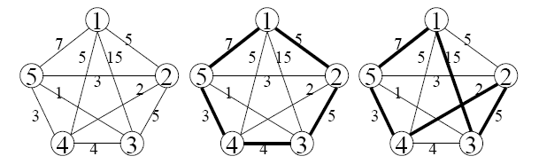
Un problema di ottimizzazione combinatoria
Il problema del commesso viaggiatore è un problema di ottimizzazione combinatoria
Insieme degli archi del grafo = Ground Set
Il Subset System è costituito da tutti i sottoinsiemi di B che costituiscono un
circuito hamiltoniano
Funzione obiettivo
Esempi di circuiti hamiltoniani:
Notes:
In realtà m è circa (n-1)!

Slide 12
Euristica greedy: applicazione al problema del TSP
Proprietà di una soluzione ammissibile
Dato un grafo G=(V,A) e un insieme $S⊆A, S$ è l’insieme di archi di un ciclo hamiltoniano se e solo se:
in ogni nodo di G incidono esattamente 2 archi di S
S non contiene cicli di cardinalità < |V|.
Proprietà di una soluzione parziale
T è una soluzione parziale per il TSP se e solo se:
in ogni nodo di G incidono al più 2 archi di S
T non contiene cicli di cardinalità < |V|.

Slide 13
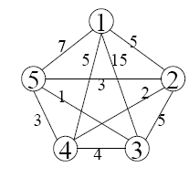
Euristica greedy: applicazione al problema del TSP
Dato il grafo non orientato in figura:
Iterazione 1:
L’arco (3,5) di costo 1 viene aggiunto alla sottosoluzione
T ={(3,5)}
W= 1

Slide 14
Euristica greedy: applicazione al problema del TSP
Dato il grafo non orientato in figura:
Iterazione 2:
L’arco (2,4) di costo 2 viene aggiunto alla sottosoluzione
T ={(3,5),(2,4)}
W= 3

Slide 15
Euristica greedy: applicazione al problema del TSP
Dato il grafo non orientato in figura:
Iterazione 3:
L’arco (2,5) di costo 3 viene aggiunto alla sottosuzione
T ={(3,5),(2,4),(2,5)}
W= 6

Slide 16
Euristica greedy: applicazione al problema del TSP
Dato il grafo non orientato in figura:
Iterazione 4:
L’arco (1,4) di costo 5 viene aggiunto alla sottosoluzione
T ={(3,5),(2,4),(2,5),(1,4)}
W= 11

Slide 17
Euristica greedy: applicazione al problema del TSP
Dato il grafo non orientato in figura:
Iterazione 4:
L’arco (1,3) di costo 15 viene aggiunto alla sottosoluzione
T ={(3,5),(2,4),(2,5),(1,4),(1,3)}
W= 26
T è una soluzione . STOP

Slide 18
Clustering
Il clustering raggruppa insiemi di oggetti con cui ci dobbiamo prima o poi relazionarci, per un qualche futuro utilizzo o semplicemente per trovare più facilmente gli oggetti al momento del bisogno.
Nel data mining e nel machine learning, il clustering è una delle tecniche più importanti di raggruppamento di oggetti.
Il Data Mining è il processo di esplorazione ed analisi di grandi quantità di dati al fine di trovare modelli (o pattern) dai dati ed utilizzarli per un determinato scopo.
Il Machine Learning ha l’obiettivo di creare algoritmi che permettono ai computer di imparare in modo automatico da una certa esperienza.

Slide 19
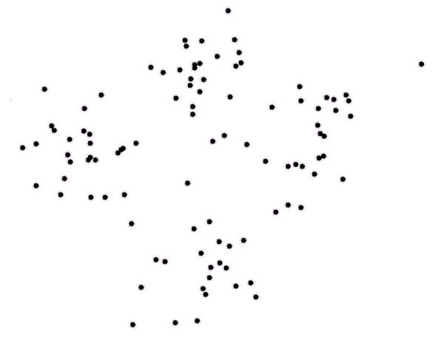
Clustering
Dato un insieme di oggetti di cardinalità elevata, ogni oggetto può essere classificato sulla base del valore assunto da n grandezze e rappresentato da un punto in uno spazio n-dimensionale.
Un cluster è un sottoinsieme di oggetti «simili» ovvero caratterizzati da valori vicini delle grandezze in gioco.

Slide 20
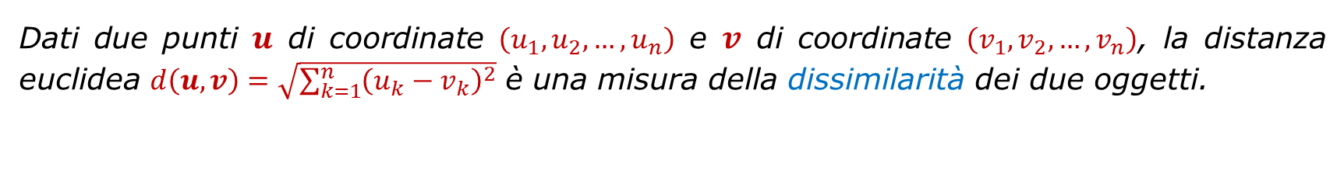
Clustering
Dati due punti $u$ di coordinate $\left(u_{1},u_{2},…,u_{n}\right)$ e $v$ di coordinate $\left(v_{1}, v_{2},…,v_{n}\right)$, la distanza euclidea $d\left(u,v\right)=\sqrt{\sum_{k=1}^{n}{{\left(u_{k}−v_{k}\right)}^{2}}}$ è una misura della dissimilarità dei due oggetti.
Rappresentazione del problema mediante un grafo G(V,A):
L’insieme dei nodi $V$è costituito dai punti dello spazio euclideo rappresentativi dei singoli oggetti.
L’insieme degli archi $A$ è costituito da tutte le coppie di nodi $u,v∈V$.
Ad ogni arco $\left(u,v\right)∈A$ è associato un costo pari alla distanza euclidea tra i due nodi $d(u,v)$
Si vuole trovare la partizione di V in k classi (o cluster), con k prefissato, che minimizzi la somma dei pesi degli archi incidenti in nodi appartenenti a una stessa classe.

Slide 21
Partizionamento di un grafo
Sia dato un grafo non orientato G = (V,E)
Sia associato un peso w_{uv} ad ogni arco (u,v) ∈ E
Si vuole trovare la partizione di V in k classi (o cluster), con k prefissato, che minimizzi la somma dei pesi degli archi incidenti in nodi appartenenti a una stessa classe.
Data una partizione:
Si ha:
Costo di un singolo cluster:
Costo della partizione:
Il problema di k-clustering consiste nel trovare la k-partizione di costo minimo

Slide 22
Partizionamento di un grafo
Il problema del partizionamento di un grafo è un problema di ottimizzazione combinatoria
Ground Set
Subset System
Funzione obiettivo

Slide 23
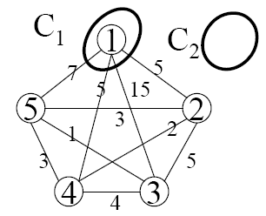
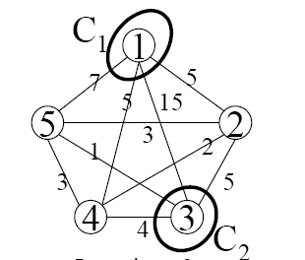
Partizionamento di un grafo
Euristica greedy: applicazione al problema del 2-clustering
Dato il grafo non orientato in figura:
Iterazione 1:
Iterazione 2:
Notes:
Iterazione 1: T ={(1,1)} e w = 0
Iterazione 2: T ={(1,1), (3,2)} (scelgo (3,2) perché ha distanza maggiore dal cluster 1, ossia 15) e w = 0

Slide 24
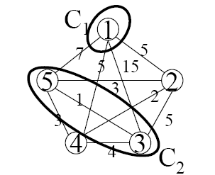
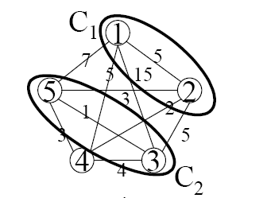
Partizionamento di un grafo
Euristica greedy: applicazione al problema del 2-clustering
Dato il grafo non orientato in figura:
Iterazione 3:
Iterazione 4:
Notes:
Iterazione 3: T = {…., (5,2)} e w=1
Iterazione 4: T = {…., (2,1)} e w=6

Slide 25
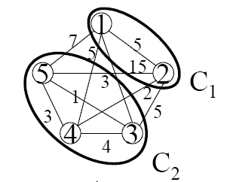
Partizionamento di un grafo
Euristica greedy: applicazione al problema del 2-clustering
Dato il grafo non orientato in figura:
Iterazione 5:
Notes:
Iterazione 5: T = {….., (4,2)} e w=13

